Slide 1

Petržalská super škola
III. ročník 2015/2016
Téma práce: evolúcia a jej význam
Názov práce: evolúcia
Vypracovali: Michaela Sečková, Samuel Hagara,
Ester Hagarová
Vedúci práce: tibor darázs
Škola/trieda: Gessayova 2, 7 .A

Slide 2
Úvod
Zo všetkých tém nás táto zaujala najviac vďaka jej rôznorodosti.
Chceli sme si objasniť tému evolúcia a pochopiť jej význam.
V prezentácii sme chceli spolužiakom vysvetliť význam evolúcie a predstaviť im túto tému.
Baví nás robiť prezentácie tohto typu, ale museli sme u viackrát opravovať (vylepšovať), lebo podľa učiteľa tam stále niečo chýbalo, alebo niečoho bolo veľa.

Slide 3
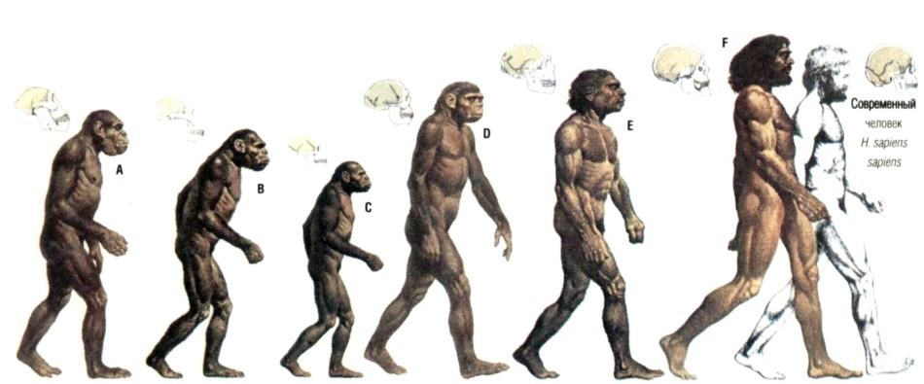
Čo je to evolúcia ?
Pod pojmom Evolúcia môžeme chápať vývoj, napredovanie určitej udalosti, veci, oblasti, človeka, doby alebo napr. Zeme .
Pre takýto vývoj môžeme použiť ako príklad vynález mobilného telefónu: prvý telefón umožnil hovor, ale časom sa vyvíjal, umožnil viac a viac funkcií - to znamená, že z toho prvého jednoduchšieho telefónu sa s stal zložitejší, prispôsobil sa ďaľším potrebám človeka.
Dôležitý faktor pri pojme evolúcia je, že toto napredovanie je po dlhodobom časovom úseku a je postupnou zmenou.

Slide 4
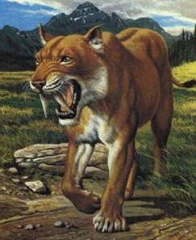
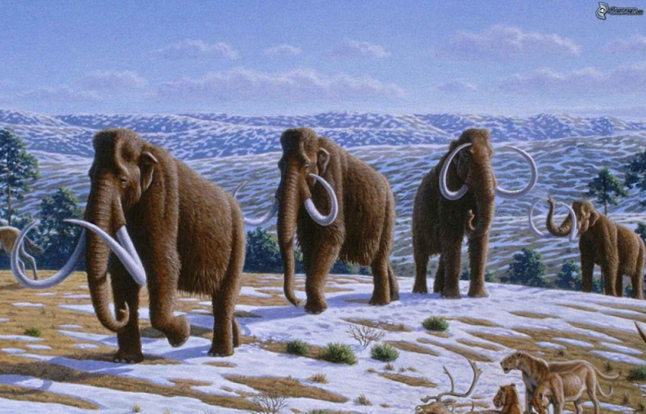
Čo je to evolúcia ?
Je to rozvoj. Nejaká biologická zmena človeka alebo veci. Ak by na Zemi neexistovala evolúcia bola by narušená biodiverzita (rôznorodosť druhov).
Ak by nebola na Zemi rôznorodosť druhov bolo by menej kyslíka menší potravový reťazec a všetko by sa vyvíjalo inak.
Všetko má svoju postupnosť a o tú sa stará evolúcia.

Slide 5
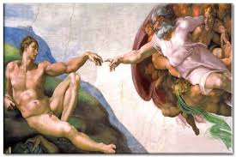
Predstava obyčajných ľudí o vývoji
Existencia rastlinných a živočíšnych druhov fascinovali ľudí oddávna.
Vysvetľovali si ju veľmi jednoducho. Verili v to, že ich niekto stvoril. Bola to veľmi prostá predstava.: „Z ničoho sa stalo niečo“.
Nazývame ju aj kreačnou teóriou, alebo
stvoriteľskou. Podľa nej všetko stvoril
Boh a teda nič sa nevyvíjalo.

Slide 6
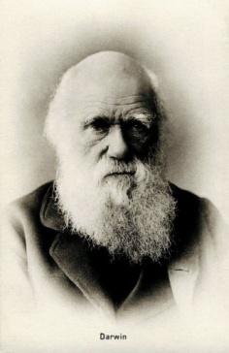
Charles darwin a evolúcia
Je autorom evolučnej teórie, ktorá zmenila vtedajší pohľad na svet aj človeka, avšak ľudia jeho názory brali za bezbožné.
K svojim poznatkom prišiel študovaním prírody pri cestovaní po svete a pri plavbe. Na Galapágach si všimol, že každý živočíšny druh sa nejakým spôsobom vyvíja, mení.
Jeho poznatky vrcholili, keď tu našiel fosílne pozostatky kostí. Z nich bolo jasné, že niektoré živočíchy už vymreli. Darwina ale najprv zmiatla otázka: ako je možné, že na takých neprívetivých a izolovaných ostrovoch sa mohol usadiť alebo dokonca vzniknúť život?
Nakoniec dospel k záveru, že druhy, ktoré sa na ostrovoch vyskytujú, a ich podobnosť s inými (mimo ostrovov) vyplýva z toho, že sa tam život dostal už dávno a vyvíjal sa samostatne.

Slide 7
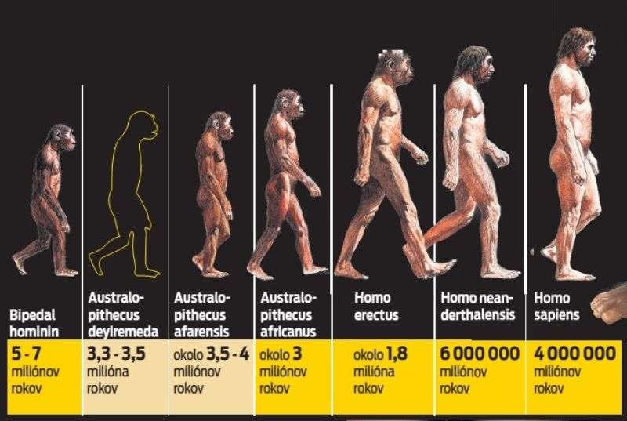
Evolúcia - Ľudstvo
Evolučná teória človeka hovorí o náhodnom vzniku a vyvíjaní sa z jednoduchších foriem na zložitejšie.
Evolúcia ľudstva naďalej pokračuje. Neskončila ale naopak sa stále vyvíja. Na záver našej práce uvádzame, ako si evolúciu ľudstva predstavujú naši spolužiaci.
Ľudia sa postupne vyvíjali rýchlejšie a rýchlejšie. Aj napriek tomu že ľudstvo sa vyvíja veľmi rýchlo, so stúpajúcimi hladinami oceánov a menšou dostupnosťou pôdy, sa môžu choroby šíriť omnoho rýchlejšie.

Slide 8
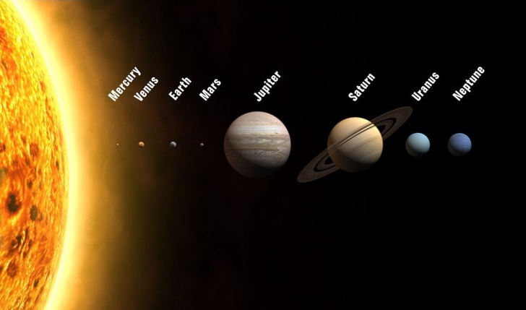
Predstavy o Evolúcií vesmíru
Otázky vzniku a vývoja sveta zaujímali ľudí odpradávna. Kedy vznikol náš svet? Z čoho? Ako vôbec mohla vzniknúť taká rozmanitosť a rôznorodosť okolo nás?
Aj vesmír sa vyvíjal a vyvíja. Najznámejšia je dnes teória veľkého tresku. Teórie o tom, ako sa bude vesmír ďalej vyvíjať sú rôzne – napr. nekonečné rozpínanie, alebo veľký kolaps.
Minulosť- Roku 1929 zistil americký astronóm E. P. Hubble, že vzdialené galaxie sa vzďaľujú od našej Zeme. Tento výsledok bol prekvapujúci, lebo vyvolával predstavu, že naša slnečná sústava sa nachádza v strede vesmíru.

Slide 9
Ako si EvolúciU Predstavujú dnešní žiaci?
Našim spolužiakom sme položili otázku, ako sa podľa nich zmení človek za 100 000 rokov. Tu sú niektoré ich predstavy:
„Ľuďom sa zväčší hlava a oči lebo slnko pomaly hasne, alebo sa presťahujú na vzdialenejšiu planétu.“
„Ľudia budú obézni a ovládaní robotikou. Bude pohodlný život, možno budú mať problémy s kĺbmi, lebo sa budú málo hýbať. A keď nie, tak pomrú všetci.“
„Ľudia budú chudší, budú mať dlhšie ruky, nohy, aj väčšiu hlavu.“
„Nebudeme mať pupok a zrastené obočie ani malíček na nohe...“
„Ľudia budú kratšie žiť a budú tuční.“
„Ľuďom sa zmení koža z dôvodu globálneho otepľovania.“
„Podľa mňa sa ľudia nejako moc nezmenia. Budú sa snažiť zdravšie žiť a viac sa pohybovať.“
„Ľudia sa zmenia tak, že sa im zblížia oči a budeme mať väčšie uši.“
„Podľa mňa sa nám zmenia oči kvôli technológiam, ktoré používame, a ktoré sa budú stále zlepšovať.“
„Podľa mňa sa zvieratá dosť prispôsobia ľuďom a zmenia sa a budú robiť skoro podobné veci ako my teraz.“

Slide 10
Záver
Pripomenuli sme si evolučnú teóriu a naučili sme sa, čo je to kreačná teória. Naučili sme sa aj niečo nové o Charlesovi Darwinovi.
Myslíme si, že touto prezentáciou sa nám podarí objasniť spolužiakom, čo je evolúcia.
Máme ale pocit, že prezentácia nám vyšla na päťdesiat percent, lebo sme nevedeli nájsť informácie o evolúcii vesmíru (iba veľmi vedecké) a nevedeli sme vybrať obrázky o evolúcii.
Pri ankete medzi spolužiakmi o evolúcii človeka sme si všimli, že skoro každý si predstavuje, že ľudia v budúcnosti zničia životné prostredie, alebo celú planétu.

Slide 11
Zdroje
https://sk.wikipedia.org
http://slovakia.humanists.net
http://www.evolutionrevolution.eu/sk/
http://vargad.net/veda/veda.htm

Slide 12
Ďakujeme za pozornosť
☺

Slide 13
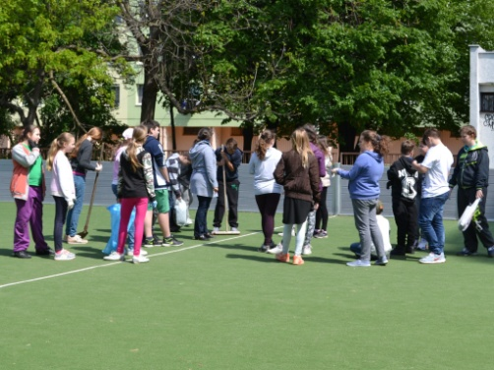
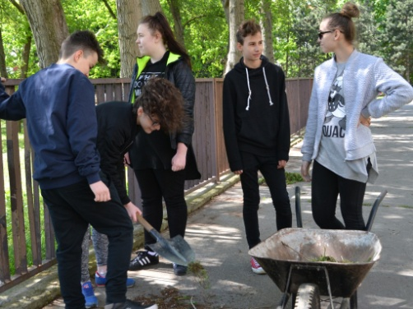
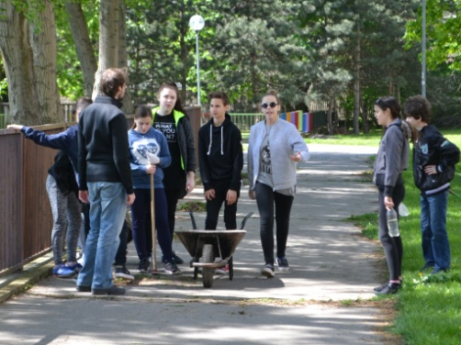
Ako sme pomohli petržalke?
V škole sme pri príležitosti Dňa Zeme vyčistili školský areál a aj okolie školy.

